Slide 1
MILADY
La lecture commence les yeux fermés.
Yvon rivard
La bâtarde
de Violette Leduc
Compagnie des Lecteurs

Slide 2
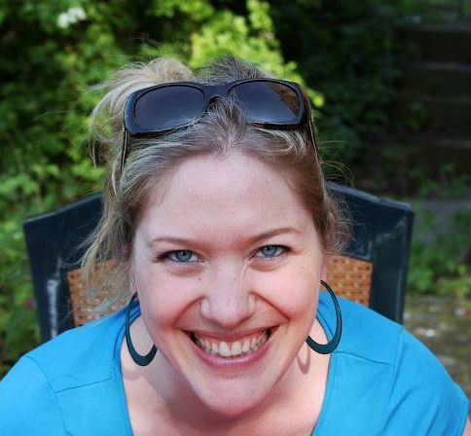
AMELIE
AMELIE
Le récit n'est plus l'écriture d'une aventure, mais l'aventure d'une écriture.
JEAN RICARDOU
Jacques le fataliste et son maître
de Diderot
Compagnie des Lecteurs

Slide 3
L
LAURENCE
La maladie des écrivains, ce n’est pas de ne plus pouvoir écrire: c’est de ne plus vouloir écrire mais d’être incapable de s’en empêcher.
Joël dicker
L’amour est une île
de Claudie Gallay
Compagnie des Lecteurs

Slide 4
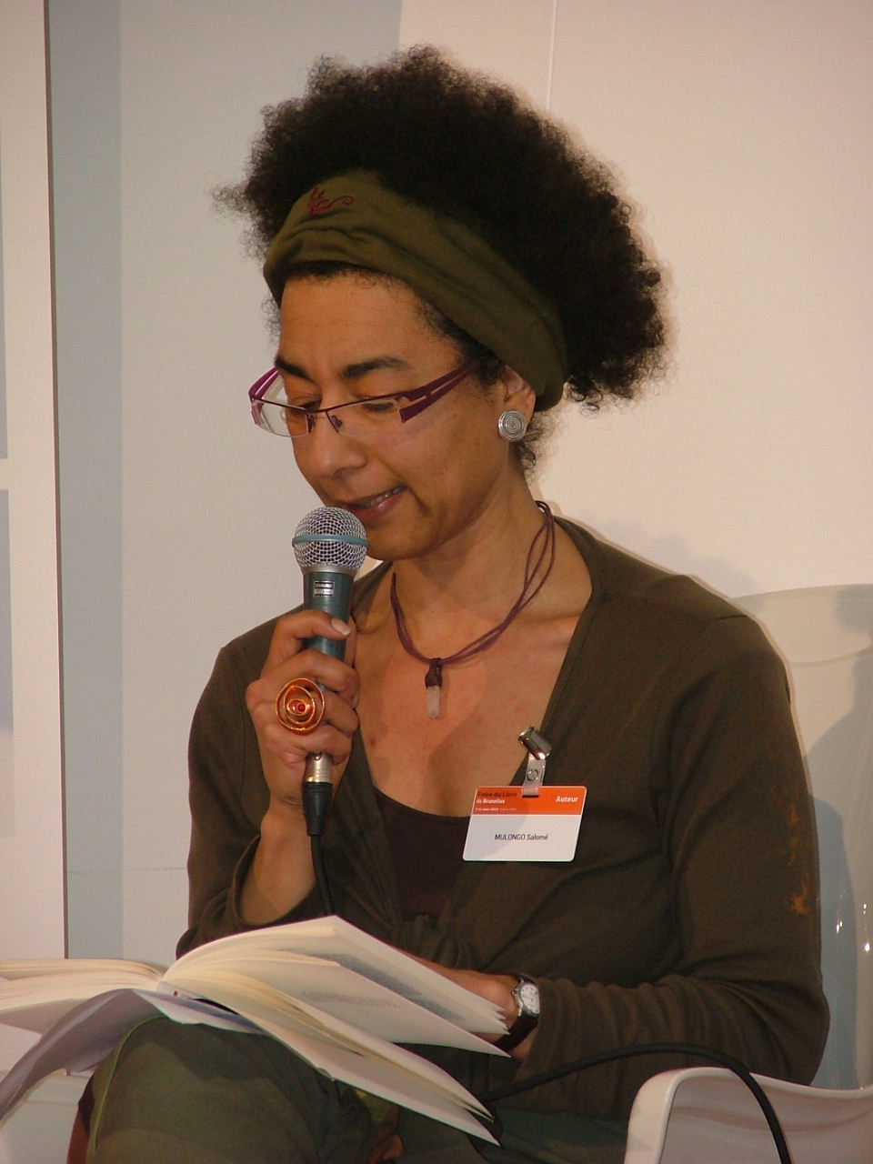
L
SALOME
Le livre est un morceau de silence dans les mains du lecteur. Celui qui écrit se tait. Celui qui lit ne rompt pas le silence.
PASCAL QUIGNARD
La vie d’une autre
de Frédérique Deghelt
Compagnie des Lecteurs

Slide 5
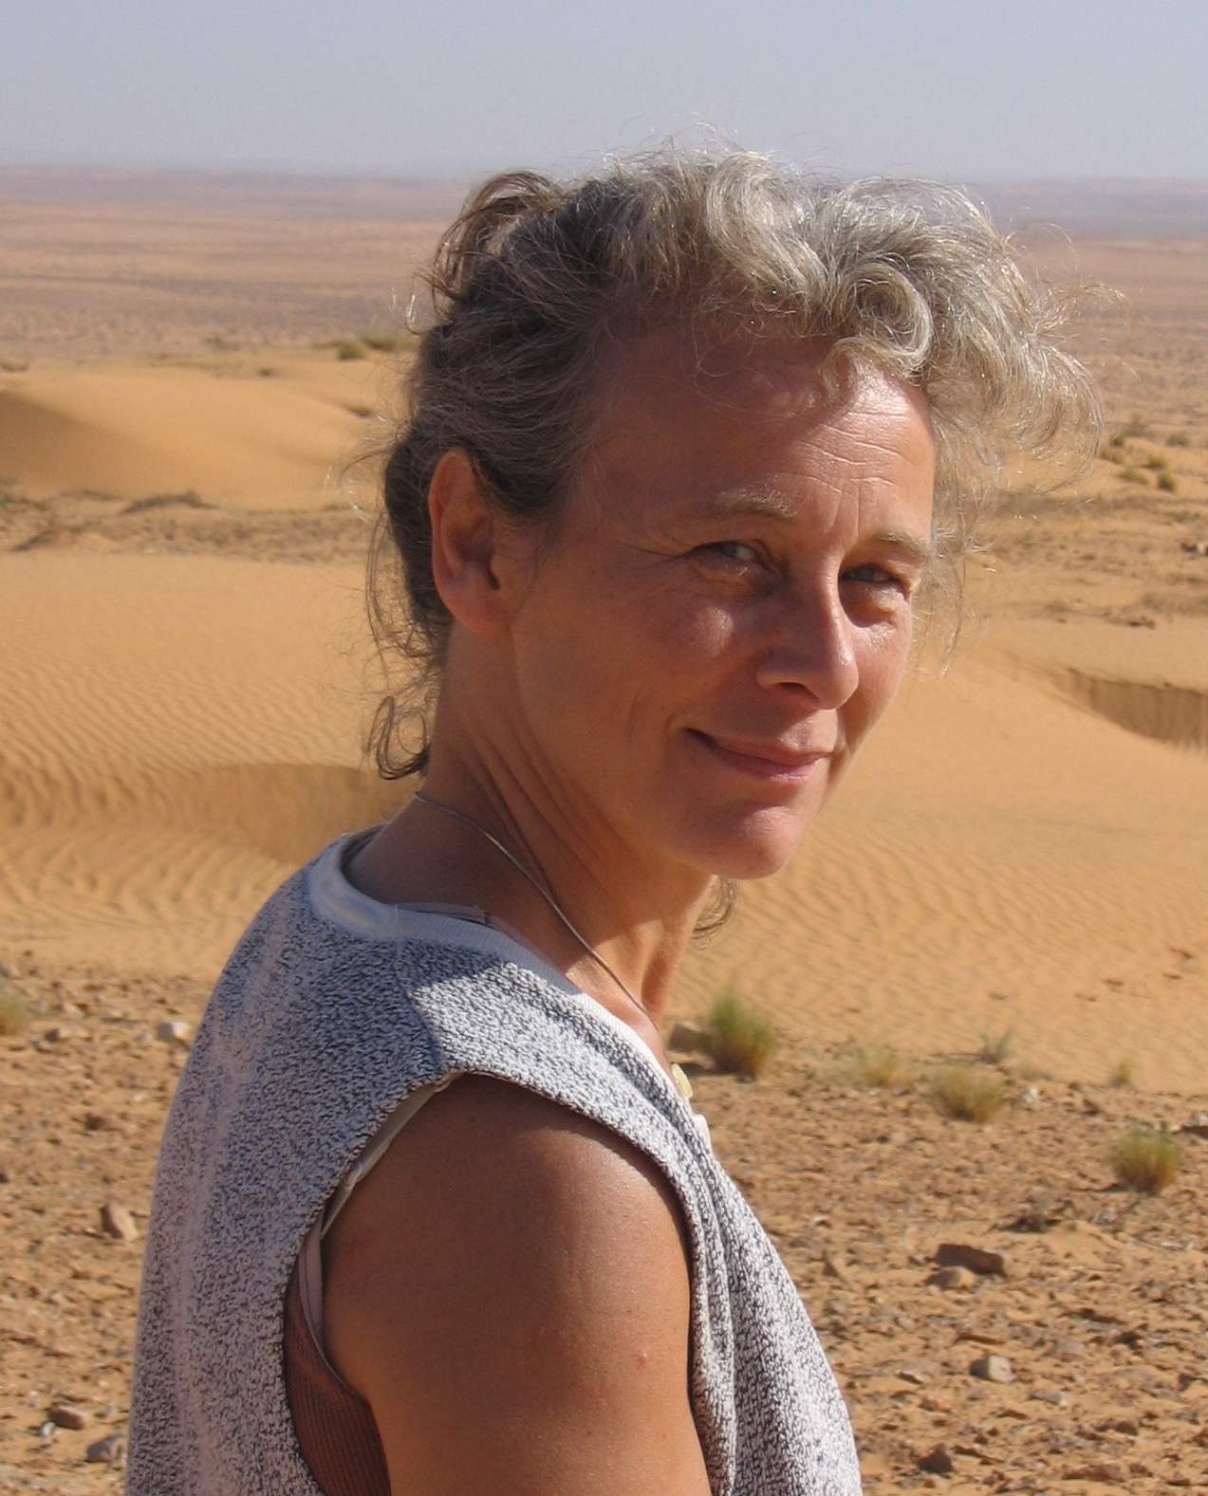
L
REJANE
Le bon lecteur (une qualité qui n’est pas du tout déterminée par le degré de culture littéraire) a besoin de remplir des blancs. Tout lecteur écrit le livre qu’il lit, en suppléant ce qui ne s’y trouve pas, et cette invention créatrice devient le livre.
Siri hustvedt
L’amant
de Marguerite Duras
Compagnie des Lecteurs

Slide 6
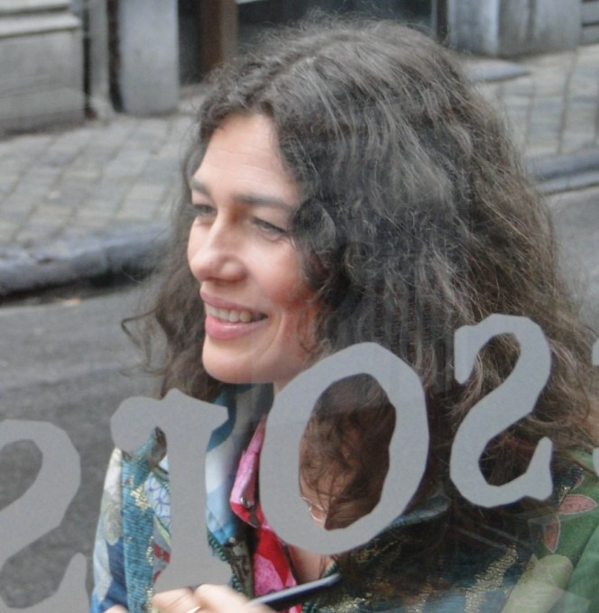
L
ARIANE
La bêtise des gens consiste à avoir une réponse à tout. La sagesse d’un roman consiste à avoir une question à tout.
MILAN KUNDERA
Ensemble, c’est tout
de Anna Galvada
Compagnie des Lecteurs

Slide 7
L
FREDERIQUE
Être seule avec le livre non encore écrit, c'est être encore dans le premier sommeil de l'humanité.
Marguerite duras
La fin des temps
de Haruki Murakami
Compagnie des Lecteurs

Slide 8
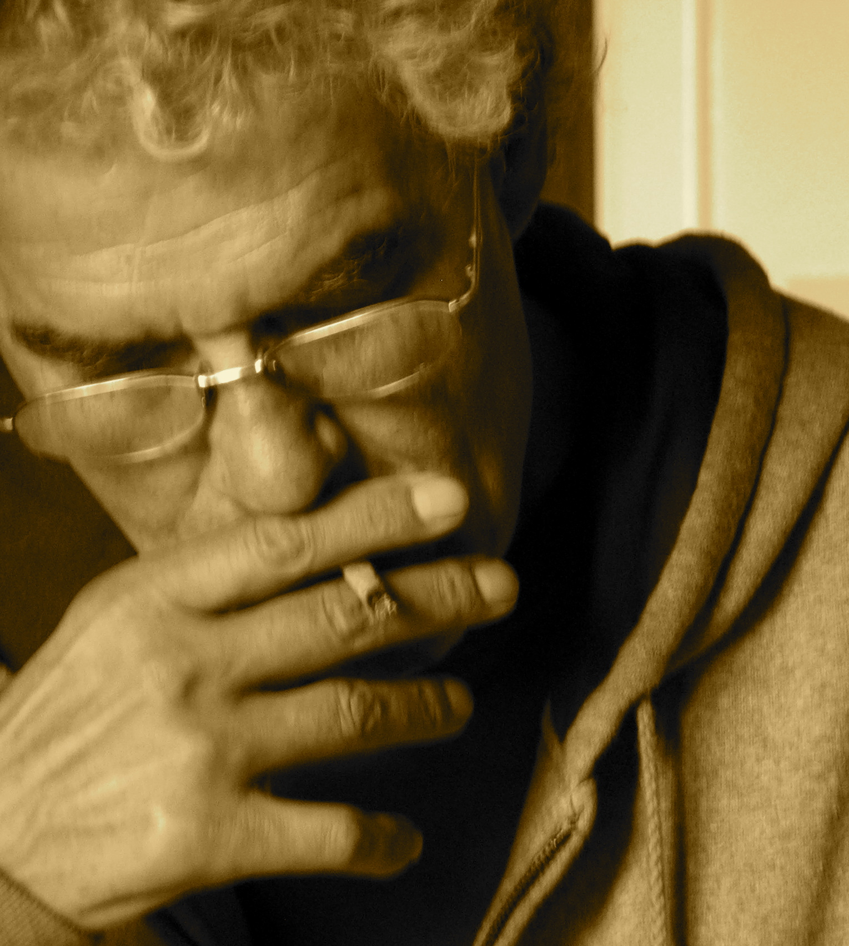
L
GERARD
Par l'écriture, les expériences individuelles sont délocalisées dans la durée, mises hors d'atteinte de l'oubli, à la disposition de ceux qui, plus tard, les liront. La pensée du lecteur peut côtoyer la pensée de l'auteur et en être enrichie; le décalage dans le temps est annulé.
Albert jacquard
Trop difficile de choisir...
Compagnie des Lecteurs

Slide 9
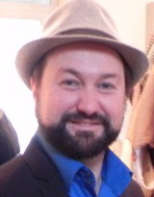
L
VINCENT
.
MILAN KUNDERA
Tropique du Capricorne
de Henry Miller
Compagnie des Lecteurs

Slide 10
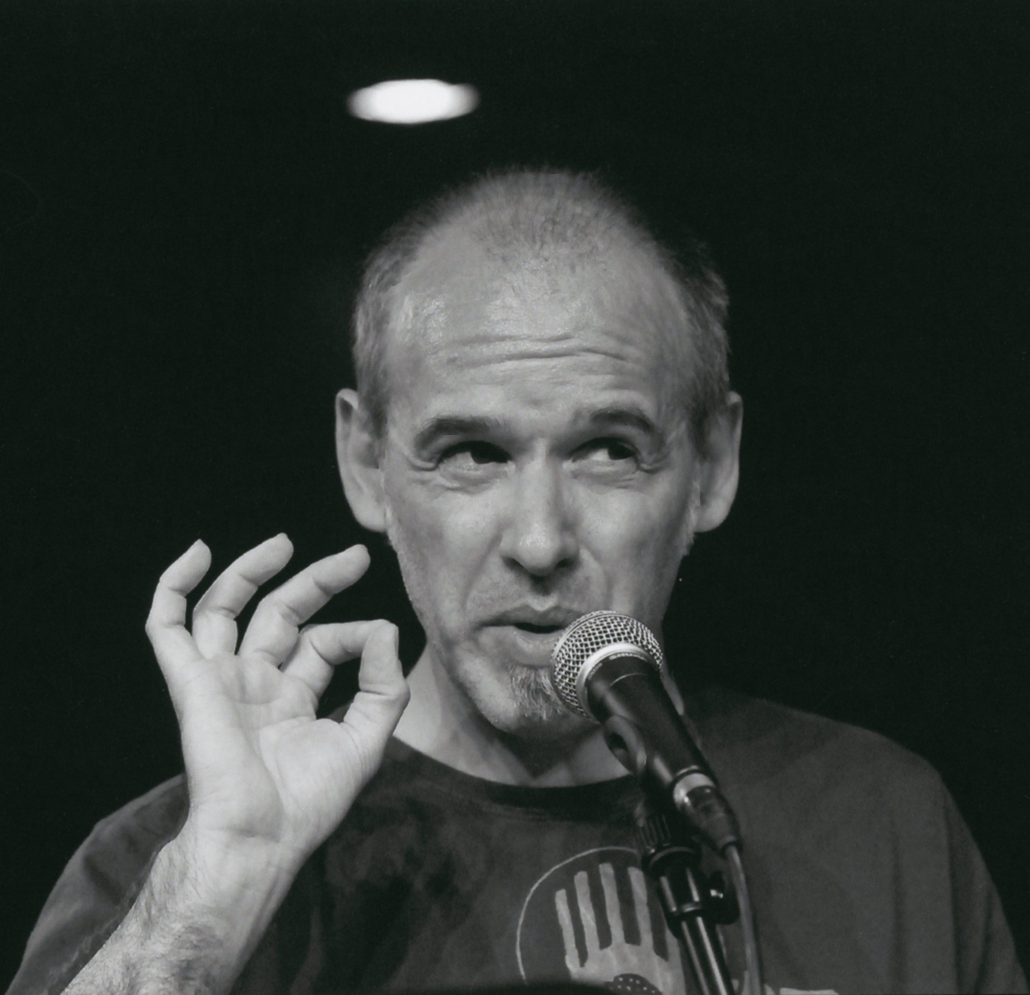
L
VINCENT
La bêtise des gens consiste à avoir une réponse à tout. La sagesse d’un roman consiste à avoir une question à tout.
MILAN KUNDERA
Ensemble, c’est tout
de Anna Galvada
Compagnie des Lecteurs

